Slide 1
Цифровая библиотека системы «1С:Образование». Обзор учебных пособий Начальная школа
Т. А. Чернецкая, ведущий методист, к.п.н.
Отдел образовательных программ фирмы «1С»

Slide 2
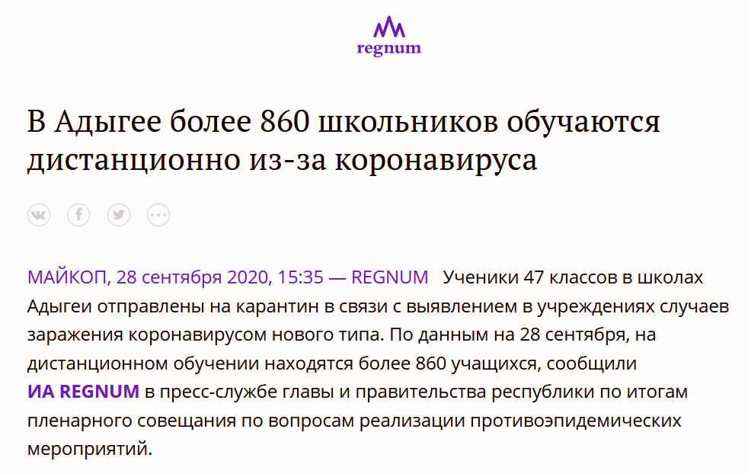
Электронное обучение и дистанционные образовательные технологии: вызовы сегодняшнего дня
https://www.interfax.ru/russia/728587
https://regnum.ru/news/society/3075619.html
https://vogazeta.ru/articles/2020/10/5/CHto_proiskhodit/15141-v_minprosvescheniya_zayavili_chto_poka_ne_perevodili_shkoly_na_distantsionnoe_obuchenie
https://www.mk.ru/social/2020/09/25/vozmozhnost-vozvrata-distancionnogo-obucheniya-v-shkoly-ocenili-eksperty.html

Slide 3
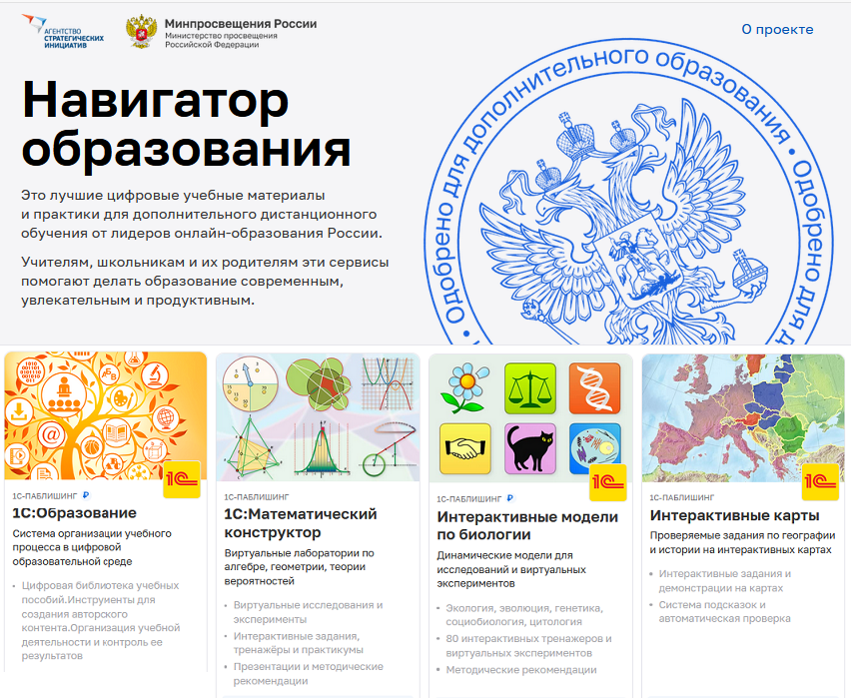
Система «1С:Образование» поддержана проектом «Навигатор образования» Минпросвещения РФ и Агентства стратегических инициатив (вместе с рядом других решений «1С»)
https://edu.asi.ru/

Slide 4
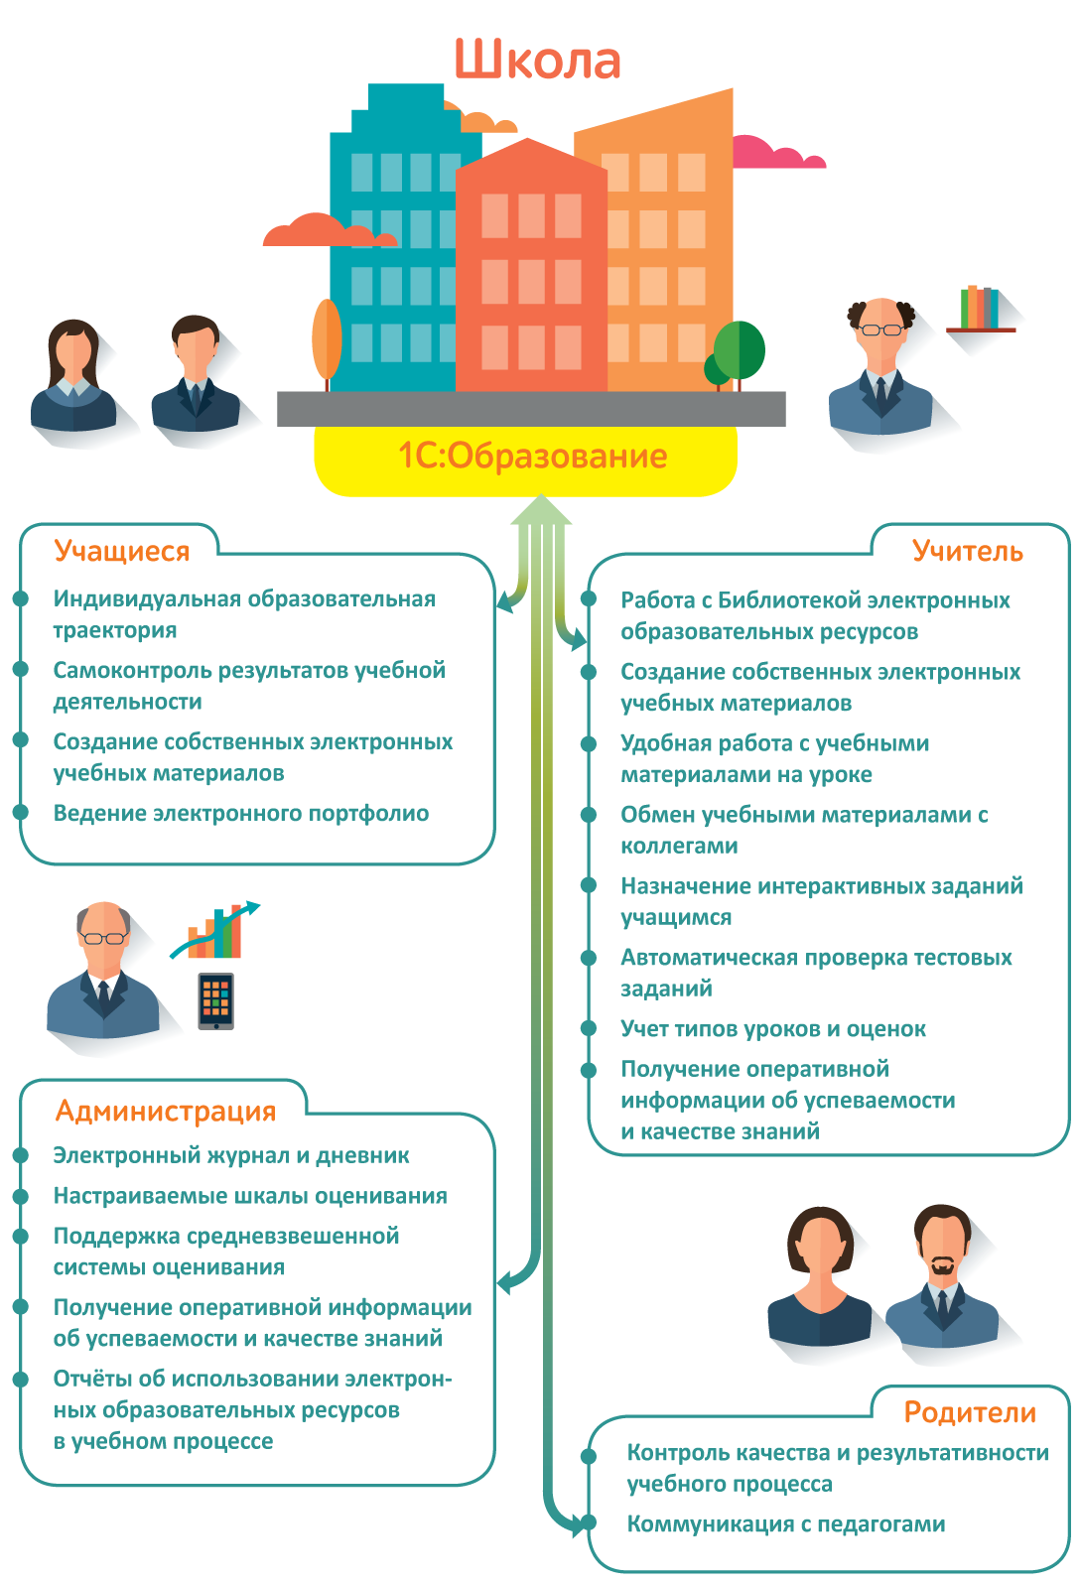
Система «1С:Образование»: основные возможности для электронного и дистанционного обучения
Notes:
Основные возможности системы программ «1С:Образование 5. Школа» соответствуют мировым и национальным трендам развития электронного обучения. Данная программа позволяет создать в школе цифровую образовательную среду, соответствующую тем требованиям, который предъявляются к этой среде в рамках проекта «Цифровая школа».

Slide 5
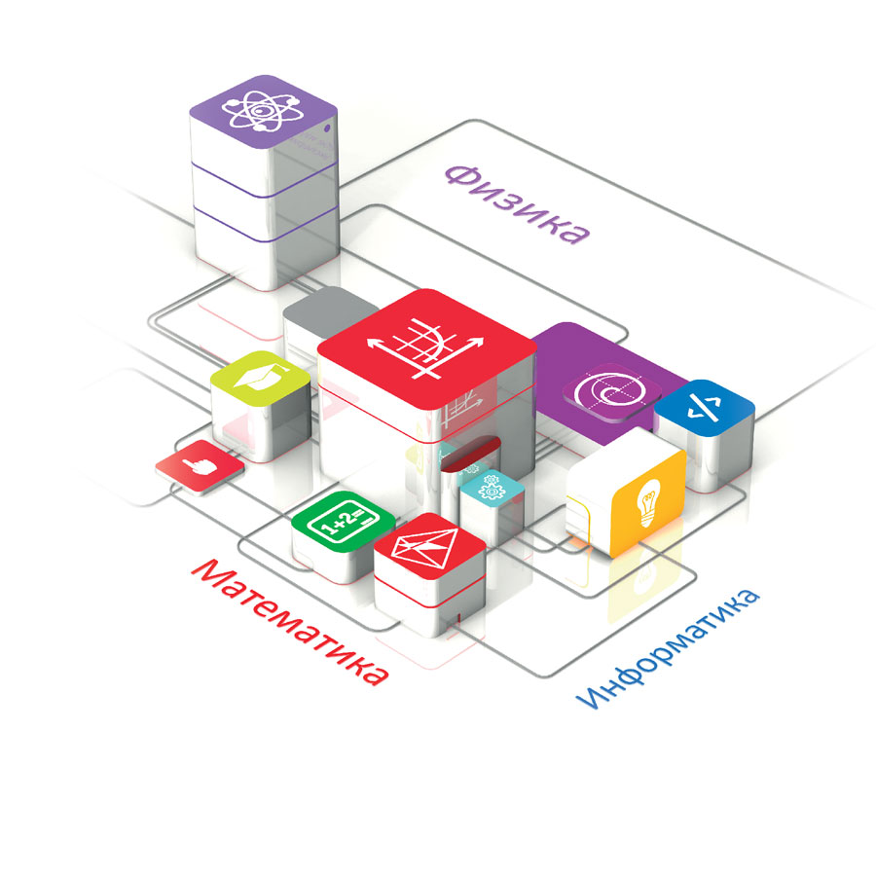
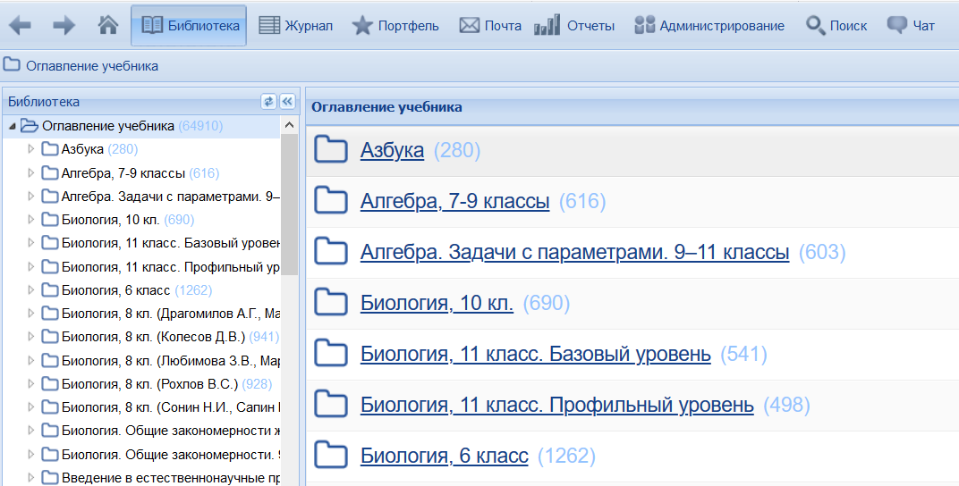
Учебные пособия «1С:Школа» - основа цифровой Библиотеки «1С:Образование»
Начальная школа
Математика, алгебра, геометрия, информатика
Русский язык
Физика
Химия, биология, география
История, экономика, обществознание
Выпущены издательством "1С-Паблишинг", выпускающим пособия, допущенные к использованию в школах (приказ Минобрнауки РФ №699 от 09.06.16)
Notes:
Учебные пособия 1С:Школа представляют собой завершенные линейки интерактивных учебных курсов по основным школьным предметам. Разработка интерактивных учебных пособий ведется с 1996 г. Над каждым продуктом работает коллектив опытных в создании электронных учебных материалов авторов, профессиональных разработчиков, редакторов, корректоров и программистов.
Фирма «1С» имеет опыт сотрудничества с Минобрнауки России, ведущими книжными издательствами России, другими разработчиками ресурсов и платформ
Всего реализовано более 5 млн. копий компьютерных образовательных программ «1С». Разработки «1С» отмечены Премиями Правительства России в области науки и техники и в области образования

Slide 6
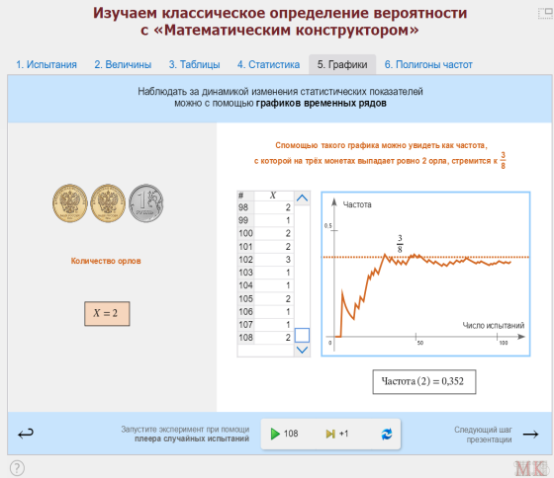
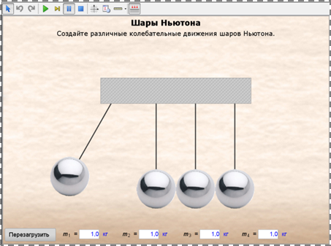
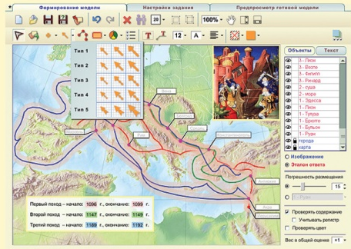
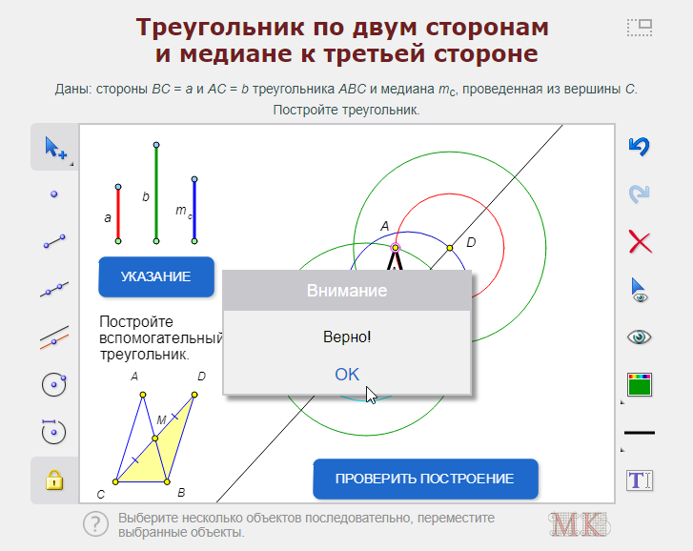
Типы электронных ресурсов в составе учебных пособий
Анимированные рисунки, карты, лекции
Интерактивные рисунки, карты, схемы и таблицы
Интерактивные задания
Динамические модели
Виртуальные лаборатории
Виртуальные экскурсии
Интерактивные энциклопедии, справочники, словари

Slide 7
Серия вебинаров по ресурсам цифровой Библиотеки
Дата | Время | Тема
20.10.20 | 15:00 по московскому времени | Обзор учебных пособий для начальной школы
27.10.20 |  | Обзор интерактивных карт по истории, географии и окружающему миру
03.11.20 |  | Обзор учебных пособий по всеобщей истории
10.11.20 |  | Обзор учебных пособий по истории России
17.11.20 |  | Обзор виртуальных лабораторий по математике: графики функций, планиметрия, стереометрия
24.11.20 |  | Обзор виртуальных лабораторий по математике: теория вероятностей и математическая статистика
01.12.20 |  | Цифровые учебные материалы для подготовки к ЕГЭ и ОГЭ по математике
09.12.20 |  | Цифровые учебные материалы для подготовки к ЕГЭ по информатике
15.12.20 |  | Цифровые учебные материалы для подготовки к ЕГЭ и ОГЭ по русскому языку

Slide 8
Пособия для начальной школы
23 учебных пособия:
Азбука
Математика, 1-4 класс
Русский язык, 1-4 класс
Литературное чтение, 1-4 класс
Окружающий мир, 1-4 класс
Технология и искусство
Информатика

Slide 9
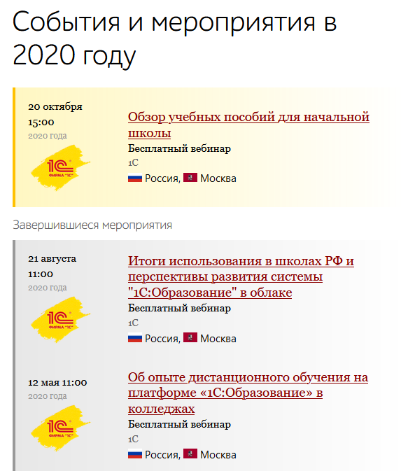
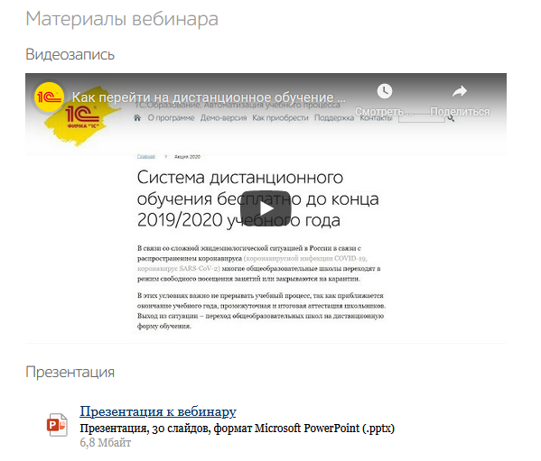
Видеозаписи вебинаров
Доступны на сайте
http://obrazovanie.1c.ru/events/2020/

Slide 10
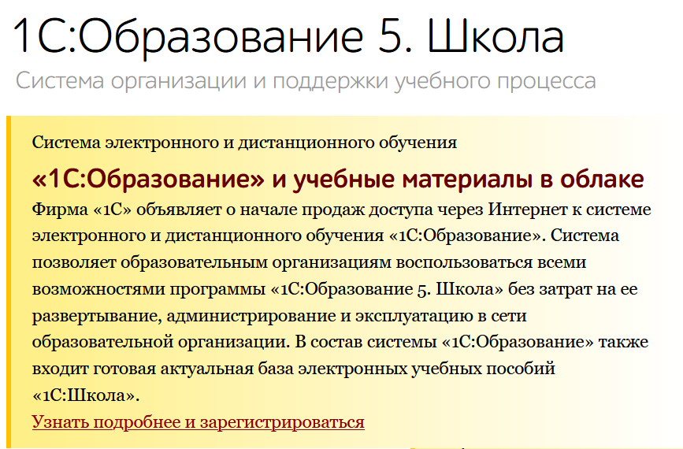
Система «1С:Образование»: продажи доступа через интернет с 17 августа 2020 г.
Информация для пользователей и партнеров №27515 от 17.08.2020
https://1c.ru/news/info.jsp?id=27515
Отсутствие затрат на развертывание, администрирование и эксплуатацию системы в сети образовательной организации
Отдельная база данных для каждой школы
Стабильная работа без излишних требований к скорости интернета
Стоимость подключения – 19 990 р / год на образовательную организацию без ограничения количества пользователей
Для организаций, которые не пробовали систему раньше, бесплатный тестовый период 30 дней
http://obrazovanie.1c.ru/education/cloud/
Notes:
Основные возможности системы программ «1С:Образование 5. Школа» соответствуют мировым и национальным трендам развития электронного обучения. Данная программа позволяет создать в школе цифровую образовательную среду, соответствующую тем требованиям, который предъявляются к этой среде в рамках проекта «Цифровая школа».

Slide 11
Спасибо за внимание!
obr@1c.ru
http://obrazovanie.1c.ru

